Slide 1

How to 系列 - Hosting a Website
Angular Taiwan
楊捷凱 (Kevin)
Blog ：https://blog.kevinyang.net/ FB Page：https://www.facebook.com/CKNotepad
Study4TW
Alan Liu
Blog ：https://www.alanliu.net/ FB Page：https://www.facebook.com/Study4.tw/

Slide 2
靜態(Static) vs 動態(Dynamic)
網站的種類

Slide 3
動態(Dynamic)
Wikipedia: A server-side dynamic web page is a web page whose construction is controlled by an application server processing server-side scripts. In server-side scripting, parameters determine how the assembly of every new web page proceeds, including the setting up of more client-side processing.
出處: https://en.wikipedia.org/wiki/Dynamic_web_page

Slide 4
靜態(Static)
Wikipedia: A static web page (sometimes called a flat page/stationary page) is a web page that is delivered to the user exactly as stored
出處: https://en.wikipedia.org/wiki/Static_web_page

Slide 5
Quiz
example.com/logo.jpg
example.com
example.com/account/

Slide 6
SPA 是 動態 或 靜態 網站?

Slide 7
SPAs 是靜態網站

Slide 8
靜態網站可享受的福利

Slide 9
Caching

Slide 10

Caching
Server

Slide 11
Caching
CDN
Server

Slide 12
Caching
CDN
Server

Slide 13
Caching
CDN
Server
Cache-Control: public, max-age=300, s-max-age=900

Slide 14
Serving

Slide 15
Serving
動態 (node.js – express server)
靜態 (nginx server)
JS
Index.html
Index.html

Slide 16
Serving
Use a Web server that is optimized for returning static assets

Slide 17
Azure 提供的存放方式

Slide 18

存放方式
Virtual Machines
App Services
Storage
Container

Slide 19

Virtual Machines
優點
彈性最大
缺點
需自行維護設定環境
需要定時更新機器
價錢$$$$$

Slide 20
VM
成本

Slide 21

App Services
優點
不用管作業系統的問題
環境設定保留一定的彈性
可以設定自動 scale
缺點
底層較難維護(Kudo)
價格較活但還是有固定費用

Slide 22
App Services
成本

Slide 23
Storage
優點
無伺服器架構
簡易上手使用
靜態檔案優化
便宜
缺點
效能不可自行提升
無後端伺服器

Slide 24
Storage

Slide 25
Azure Storage - 靜態網站
Preview 功能

Slide 26
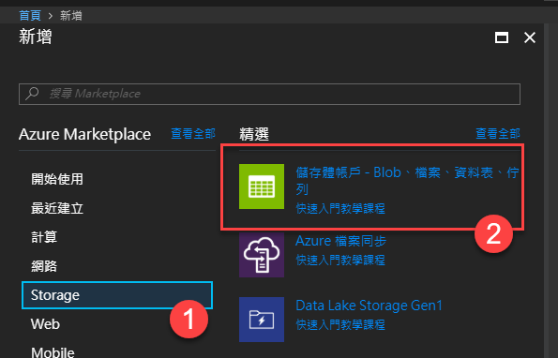
Azure Storage static site 設定方式
建立資源 (Create a resource)
選擇 Storage
儲存體帳戶
Blog
檔案
資料表
序列

Slide 27
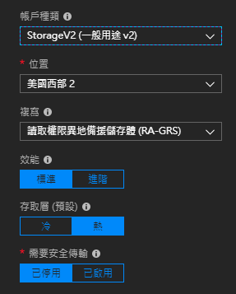
建立儲存體帳戶 設定重點
帳戶種類
Storage ( 一般用途 v2)
位置
美國西部
美國中部

Slide 28
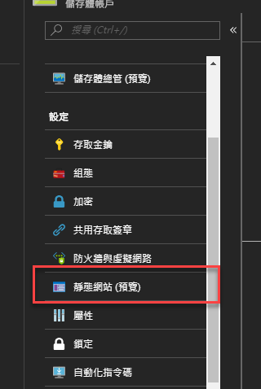
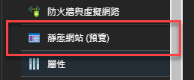
啟用【靜態網站(預覽)】

Slide 29
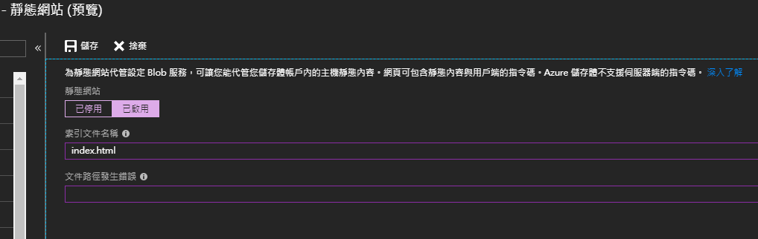
靜態網站相關設定
索引文件名稱 進入檔案,通常是 index.html
文件路徑發生錯誤 當瀏覽路徑不存在時，要導到那一個位置

Slide 30
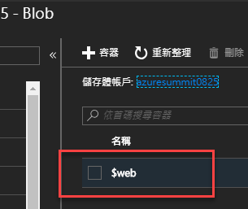
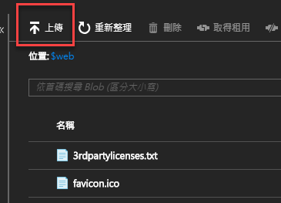
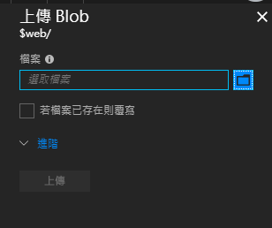
上傳方式 Portal 管理頁面
Azure Storage 靜態網站預設儲存路徑為 $web
點選【上傳】 側邊攔開啟上傳介面

Slide 31
上傳方式 – Azure CLI
安裝 Azure CLI
在要上傳檔案的資料夾下，輸入以下指令
<name>： Storage 名稱
az storage blob upload-batch --account-name <name> -s . -d $web

Slide 32
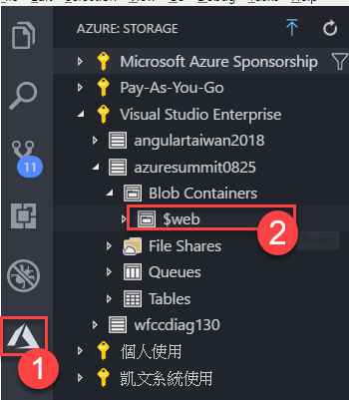
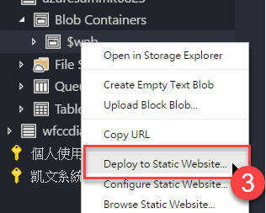
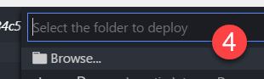
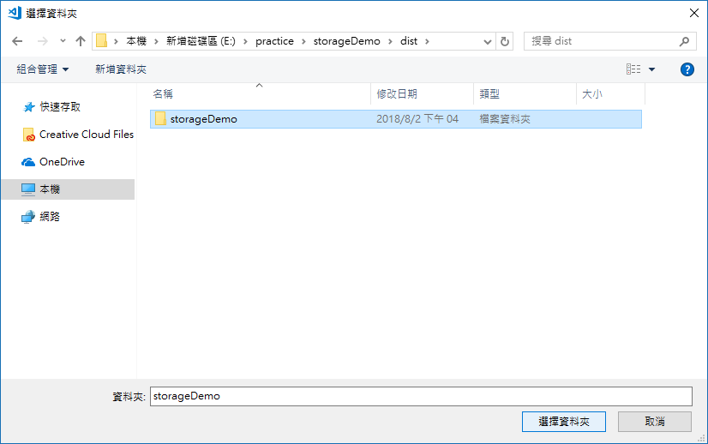
上傳方式 - Visual Studio Code
安裝 Azure Storage 擴充套件
點 Browse 選擇要上傳的資料夾
在 $web 上點滑鼠右鍵顯示選單

Slide 33
DEMO

Slide 34
效能調整

Slide 35
網站效能問題
HTTP/1.1
問題：CSS、JavaScript 、 圖片等檔案的下載效率
原因：一個非常大的缺陷是每個對伺服器的 Request 資源請求， 都必須佔用一個網路連線（TCP connection），傳完一個檔案才能再傳下一個，瀏覽器無法同時下載。
解決手法：利用 bundle 的方式來減少要下載的檔案數量

Slide 36
HTTP/2
是 HTTP 通訊協定的第二個版本，上一版是 1.1
與 HTTP/1.1 的差異
語意上完全向下相容，它改進的是底層通訊封包的實作
開啟的方法
升級和設定 Web 伺服器軟體，加上支援 HTTP/2 的瀏覽器
程式碼不需要改

Slide 37
HTTP/2 的解決方法
只需要單一網路連線（Single TCP connection），就可以連接網站伺服器，下載所有需要的資源
連線多工(Multiplexing)，在單一網路連線上，就可以同時傳輸多個 HTTP Request 和 Response，併發請求 CSS/JS/Images 等等資源
優先權設計，伺服器可以決定如 CSS 或 JavaScript 檔案，哪些要優先傳送。
Header 壓縮
Binary 二進位的封包結構設計
伺服器主動推送資源（Server Push）

Slide 38
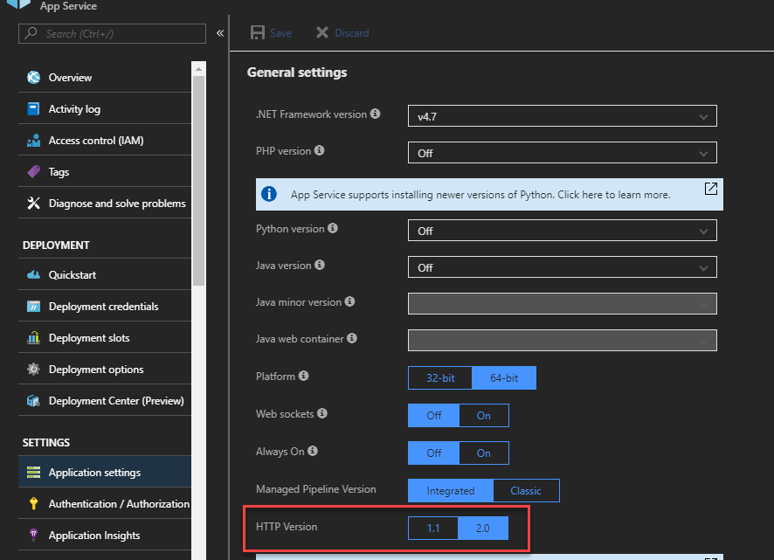
HTTP/2 App Services 啟動的方式

Slide 39
HTTP/2 啟動的方法 – Storage Static Site
Azure Storage服務目前不支援 HTTP/2 協定 (link)
透過 Azure CDN 可設定走 HTTP/2 協定 (link)

Slide 40

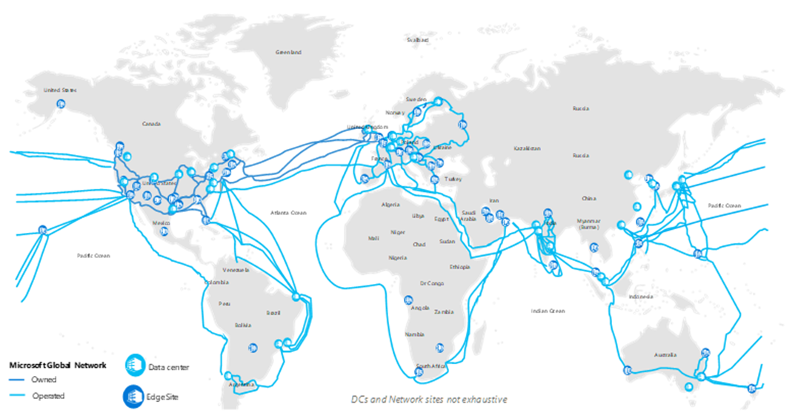
CDN
內容傳遞網路(縮寫:CDN) Content delivery network或Content distribution network
透過網路互相連接的網路系統，利用最靠近每位使用者的伺服器，更快、更可靠地將音樂、圖片、影片、應用程式及其他檔案傳送給使用者，來提供高效能、可擴展性及低成本的網路內容傳遞給使用者。

Slide 41
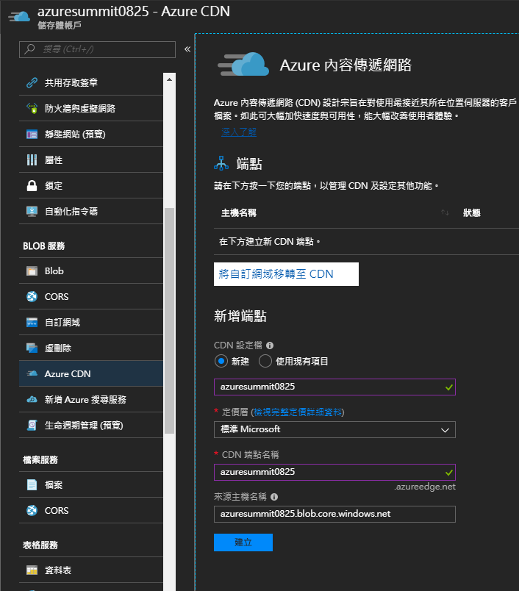
Storage Static Site CDN 設定方式

Slide 42
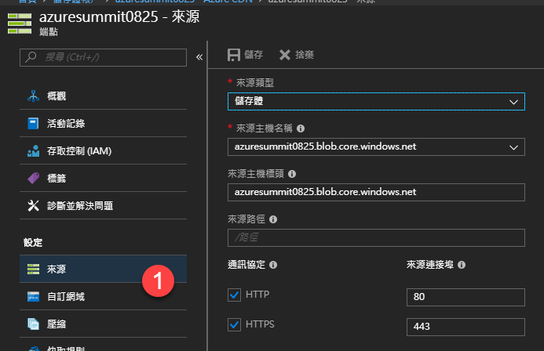
CDN 改變 Origin 設定

Slide 43
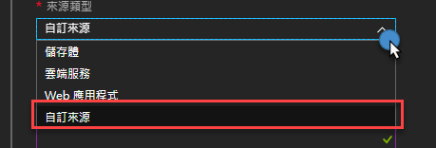
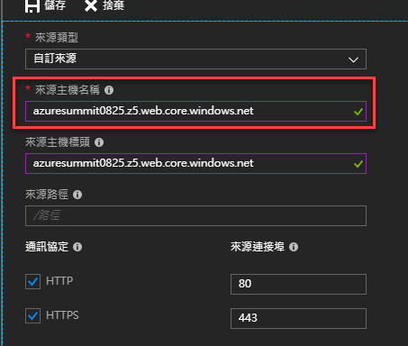
CDN 配合 Static Site 需修改設定

Slide 44
Q&A

Slide 45
參考資料
HTTP/2
更快更安全: 每個網站都應該升級到 HTTP/2
內容傳遞網路
Static website hosting in Azure Storage (Preview)

Slide 46






特別感謝

Slide 47






CSP
雲端解決方案提供商
(Cloud Solution Provider)
MSP
雲端管理服務提供商
(Managed Service Provider)
雲馥數位股份有限公司
每週提供 Microsoft Azure 的 Azure服務更新週報 歡迎追蹤 CloudRiches雲馥粉絲團

